Slide 1
Aktif Filtre Tasarımı
Ders III
Aktif Alçak Geçiren Filtreler

Slide 2
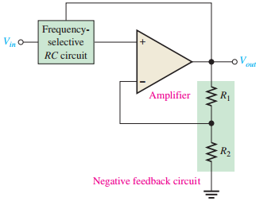
Aktif Bir Filtrenin Genel Yapısı
Şekilde aktif filtre yapısı görülmektedir.
Aktif filtre yapısı içerisinde kuvvetlendirici, negatif geribesleme katı ve filtreleme katı mevcuttur.
Kuvvetlendirici ve geribesleme kısımlarının evirmeyen (noninverting) bir şekilde bağlandığına dikkat edilmelidir.

Slide 3
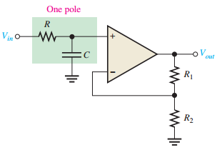
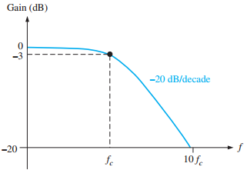
Tek Kutuplu Alçak Geçiren Filtre
Alçak geçiren filtre yapısında kesim frekansından (fc) daha küçük frekanslarda sabit bir kazanç vardır (genellikle birim kazanç).
Kesim frekansında, alçak frekans kazancı 3dB azalır.
Kesim frekansından (fc) yüksek frekanslar bant söndürme frekansı, fc’den küçük frekanslar ise bant geçirme frekansıdır.
Bant söndürme frekansında kazanç oldukça azalır.

Slide 4
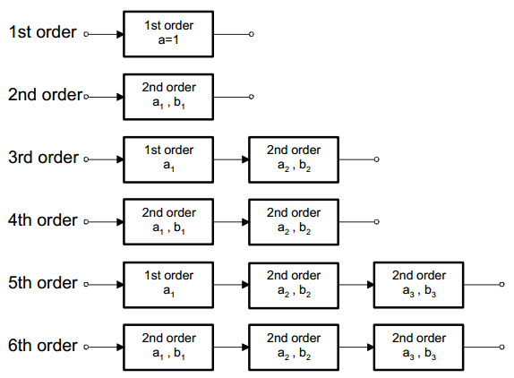
Tek Kutuplu Alçak Geçiren Filtre

Slide 5
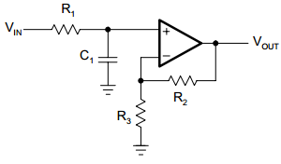
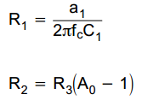
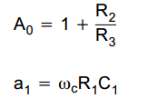
Tek Kutuplu Alçak Geçiren Filtre

Slide 6
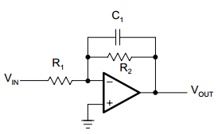
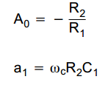
Tek Kutuplu Alçak Geçiren Filtre

Slide 7
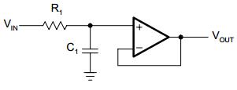
Birim Kazançlı Tek Kutuplu Alçak Geçiren Filtre

Slide 8
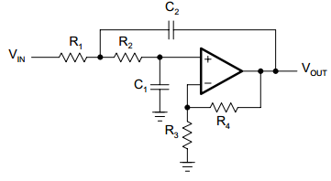
İkinci Dereceden Alçak Geçiren Filtre

Slide 9
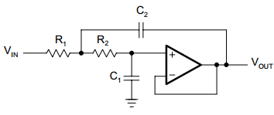
İkinci Dereceden Alçak Geçiren Filtre

Slide 10
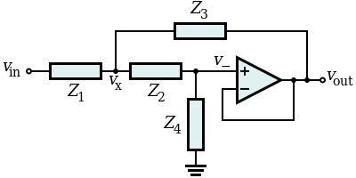
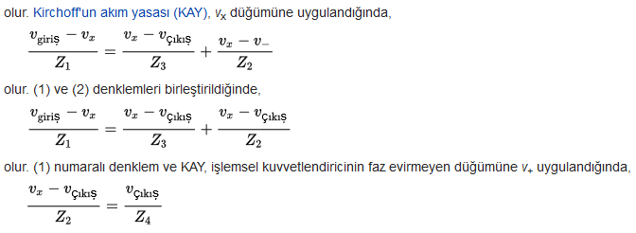
Sallen-Key Alçak Geçiren Filtre

Slide 11
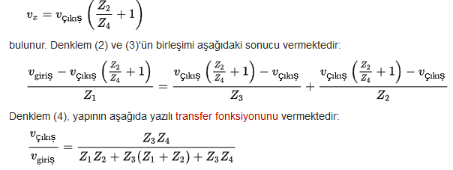
Sallen-Key Alçak Geçiren Filtre

Slide 12
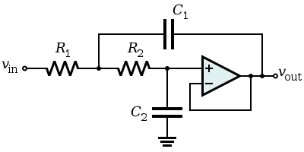
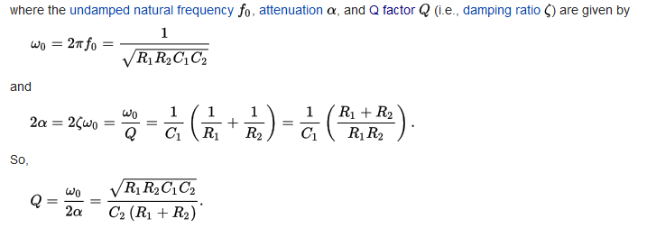
Sallen-Key Alçak Geçiren Filtre

Slide 13
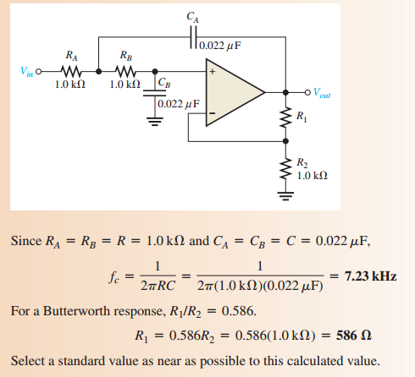
Sallen-Key Alçak Geçiren Filtre

Slide 14
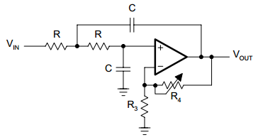
Ayarlanabilir Sallen-Key Alçak Geçiren Filtre

Slide 15
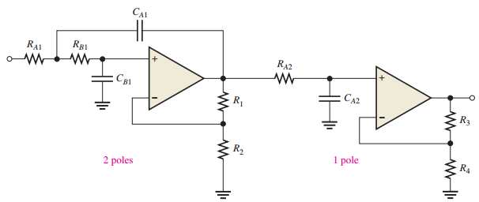
Kaskat Alçak Geçiren Filtreler

Slide 16
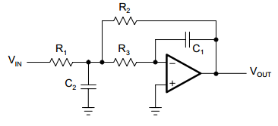
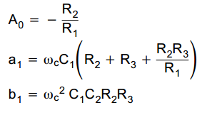
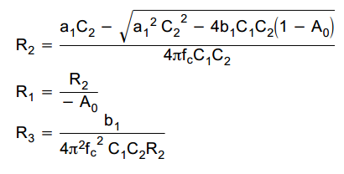
Toplu Geribesleme Topolojisi (Ödev)

Slide 17
Yüksek Dereceli Aktif Alçak Geçiren Filtre Tasarımı
İdeal alçak geçiren filtre parametrelerini yakalayabilmek amacıyla daha yüksek dereceden alçak geçiren filtre tasarımları gereklidir.
Bu amaçla birinci ve ikinci dereceden filtre tasarımları, seri şekilde bağlanarak istenen derecede alçak geçiren filtreler tasarlamak mümkündür.

Slide 18
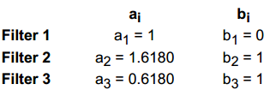
Yüksek Dereceli Aktif Alçak Geçiren Filtre Tasarımı
Örnek olarak köşe frekansı fc=50 kHz olan 5. dereceden birim kazançlı alçak geçiren filtre tasarımını inceleyelim. İstenen filtre 5. dereceden Butterworth tipi alçak geçiren filtre olsun. Bu bakımdan 1 adet birinci dereceden + 2 adet ikinci dereceden filtre kullanılabilir.
5. dereceden Butterworth tipi alçak geçiren filtre parametreleri aşağıdaki gibi verilebilir.

Slide 19
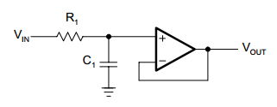
Yüksek Dereceli Aktif Alçak Geçiren Filtre Tasarımı

Slide 20
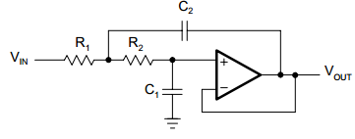
Yüksek Dereceli Aktif Alçak Geçiren Filtre Tasarımı

Slide 21
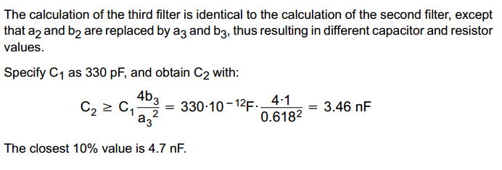
Yüksek Dereceli Aktif Alçak Geçiren Filtre Tasarımı

Slide 22
Yüksek Dereceli Aktif Alçak Geçiren Filtre Tasarımı

